Slide 1
“EUropa Xpert” … in 100 minuten

Slide 2
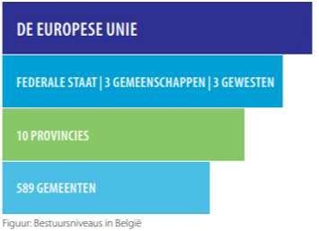
En wie ben jij?

Slide 3
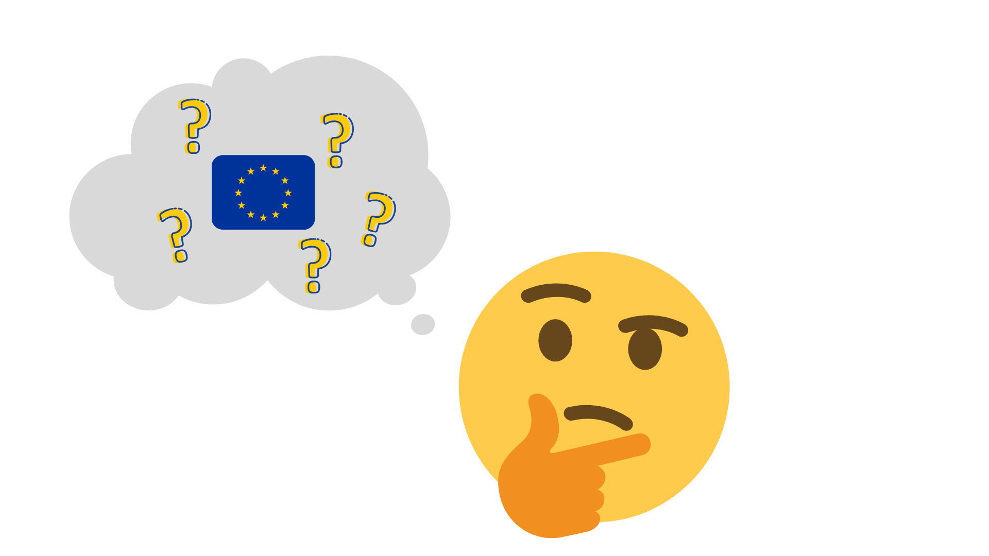
Wat weet je al over de EU?
Wat weten jullie al
over de EU?

Slide 4
Van oorlog naar vrede
Een cadeautje…
Wat doet de EU?
Europese
quiz
Europees parlement!
Wie zit er in de EU?
Hoe worden
jullie EUropa Xperts?
Kleiner én groter
Hoe werkt de EU?
Ministerraad!
PAUZE
En je
éigen mening?
Symbolen

Slide 5
Waarom & hoe de Europese landen gingen samenwerken…
Van oorlog naar vrede
1

Slide 6
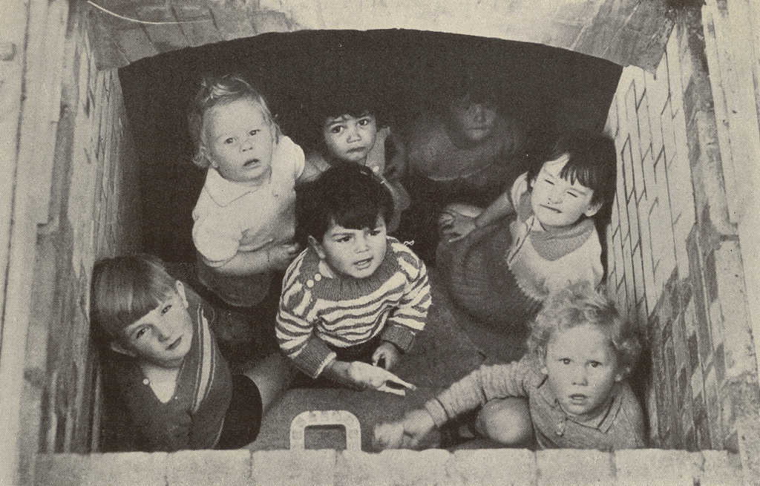
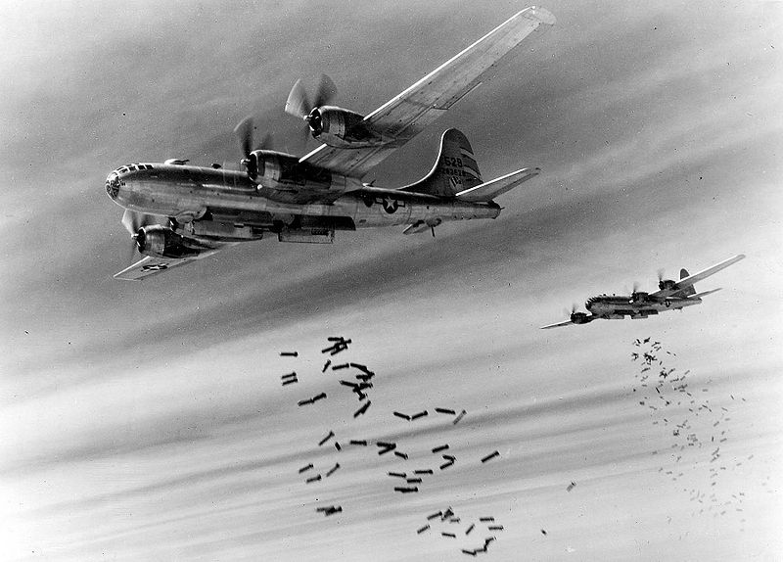
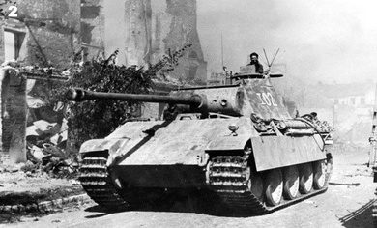
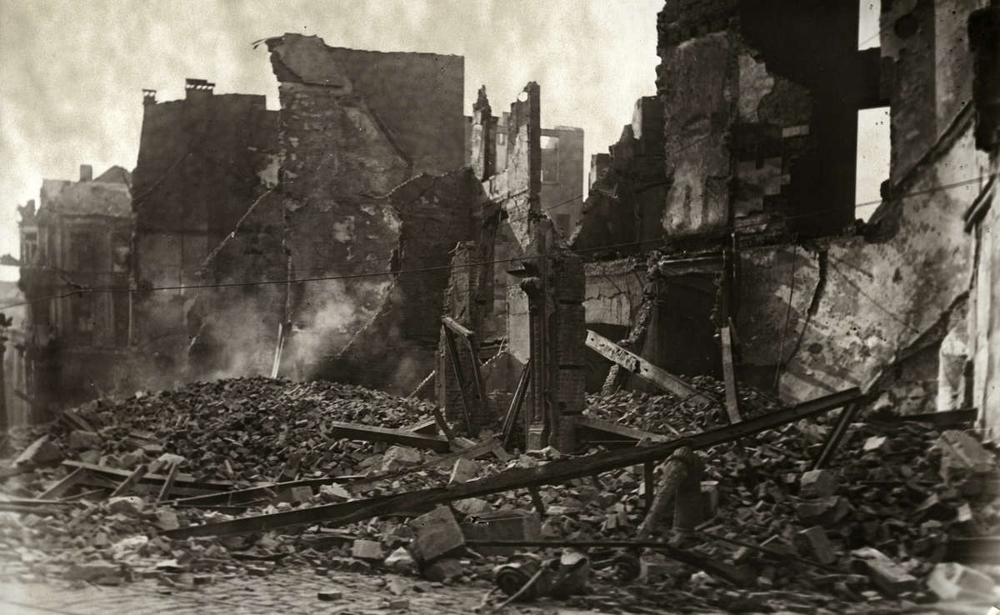
1940-1945
Tweede Wereldoorlog
Europa was verwoest … veel doden en vernieling
“Nooit meer oorlog”

Slide 7
Franse Minister Robert Schuman had een plan…
1
Verklaring op 9 mei 1950

Slide 8
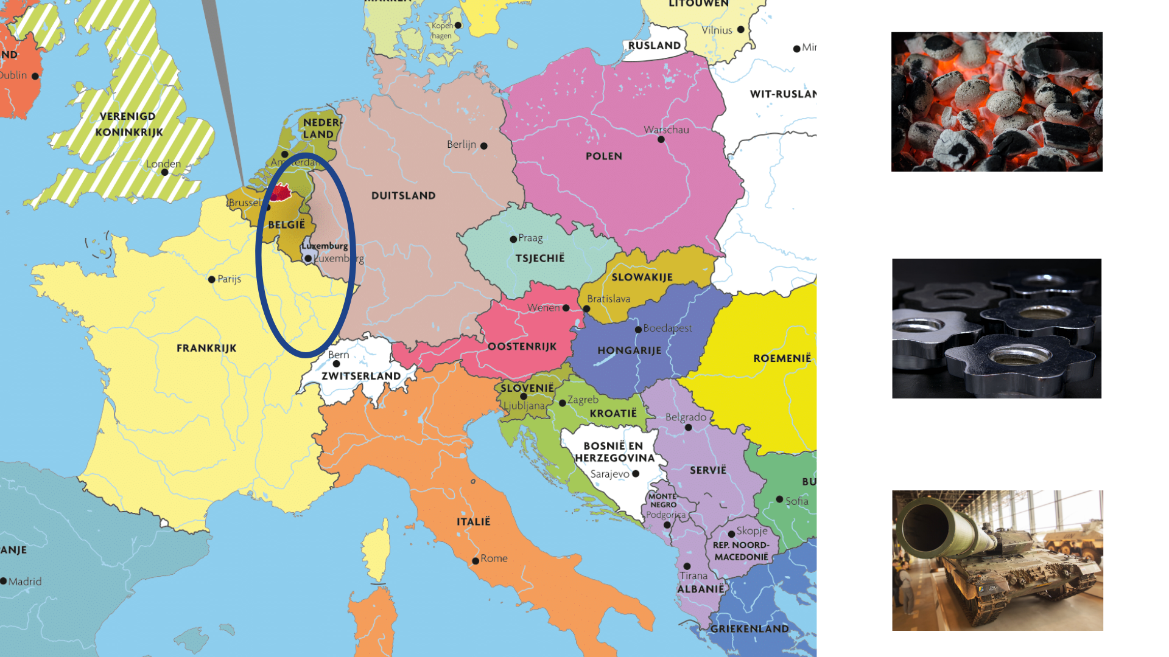
Stap 1: de “motor” van de oorlog stilleggen
1
Kolen
+
Staal
=

Slide 9
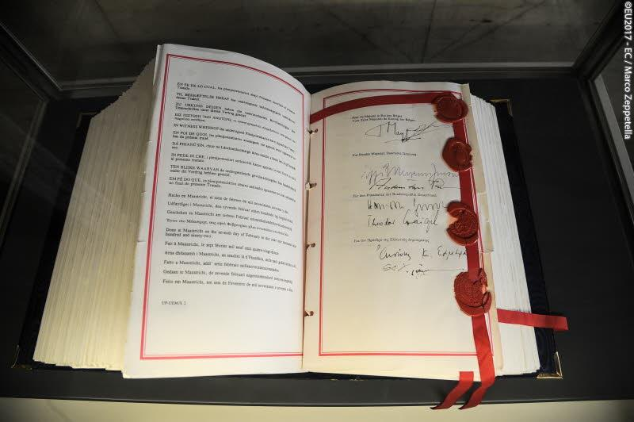
Stap 2: spelregels afspreken
1
een handleiding voor de Europese landen
= het ‘VERDRAG’

Slide 10
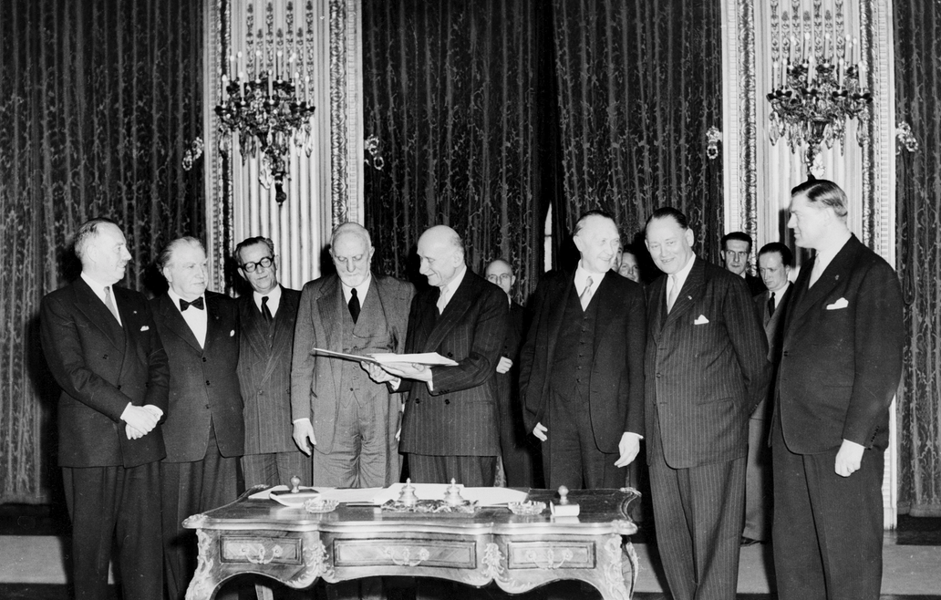
Stap 3: wie meedoet, zet zijn handtekening
1
EGKS
Europese Gemeenschap voor Kolen & Staal
België Frankrijk Luxemburg Italië Nederland Duitsland

Slide 11
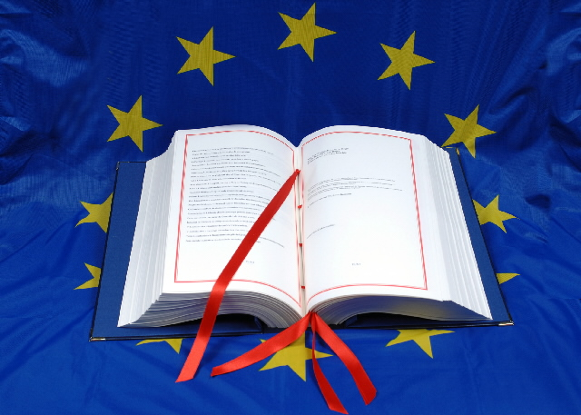
Is je land erbij?
Zet je handtekening in het Verdrag!

Slide 12
Stap 4: nog méér gaan samenwerken
1
Wat betekent EEG?

Slide 13
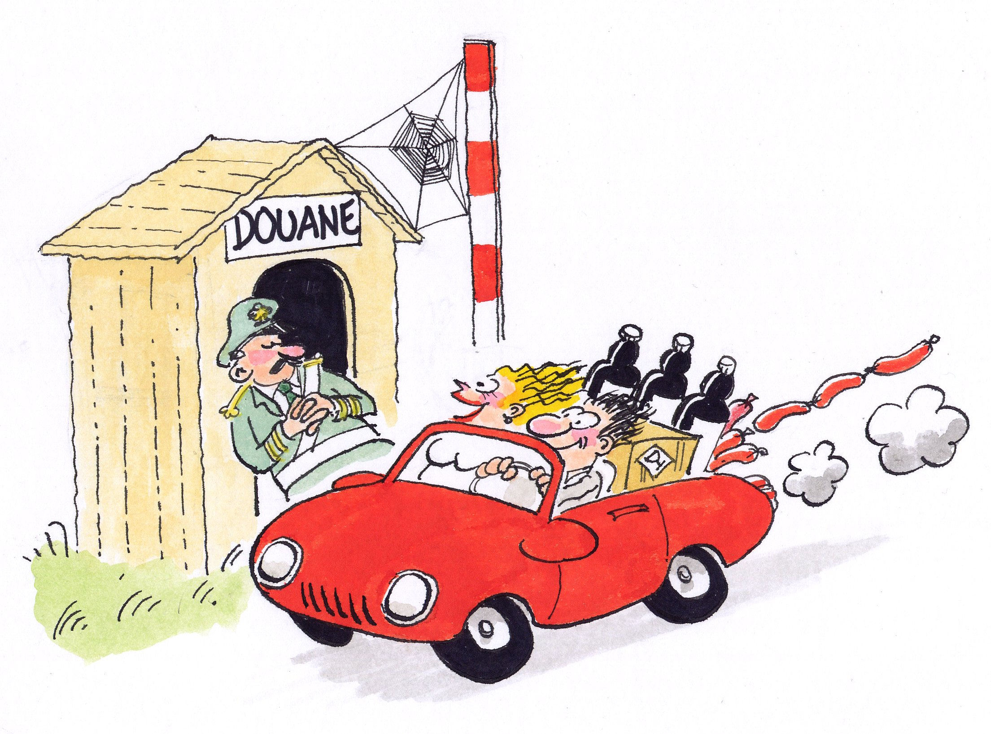
EEG?
Europese Economische Gemeenschap
1
Open grenzen

Slide 14
Stap 5: de samenwerking heet nu…
Europese Unie
1

Slide 15
Van oorlog naar vrede
1

Slide 16
Wat doet de EU?
Voorbeelden van Europese wetten & resultaten van de samenwerking
2

Slide 17
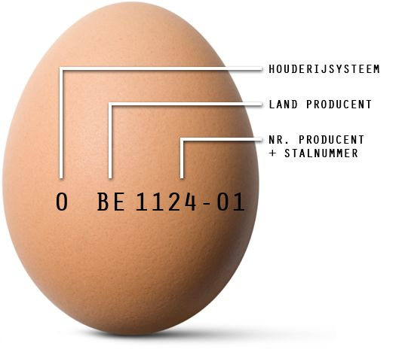
Ken jij een voorbeeld van een Europese wet?
2
Conform Europa

Slide 18
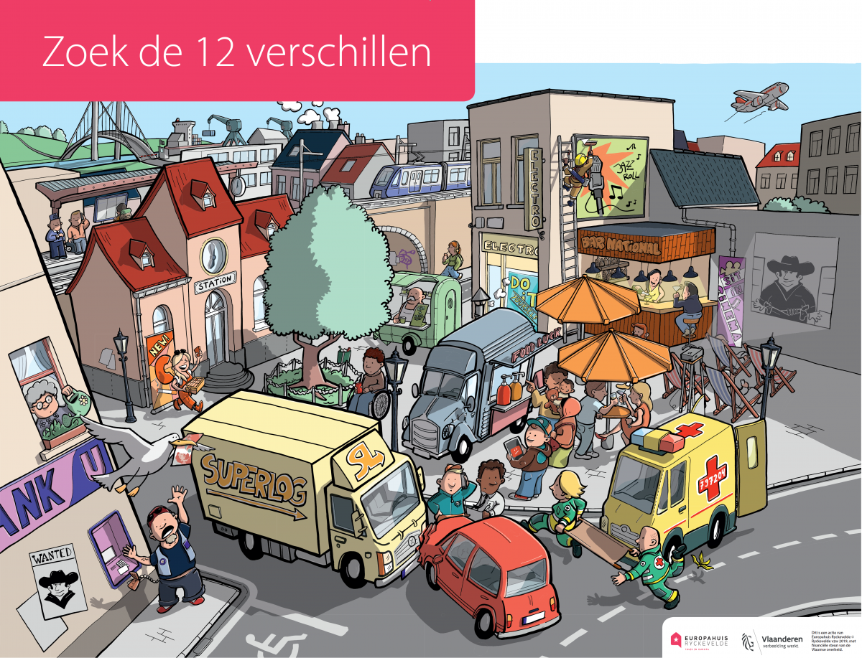
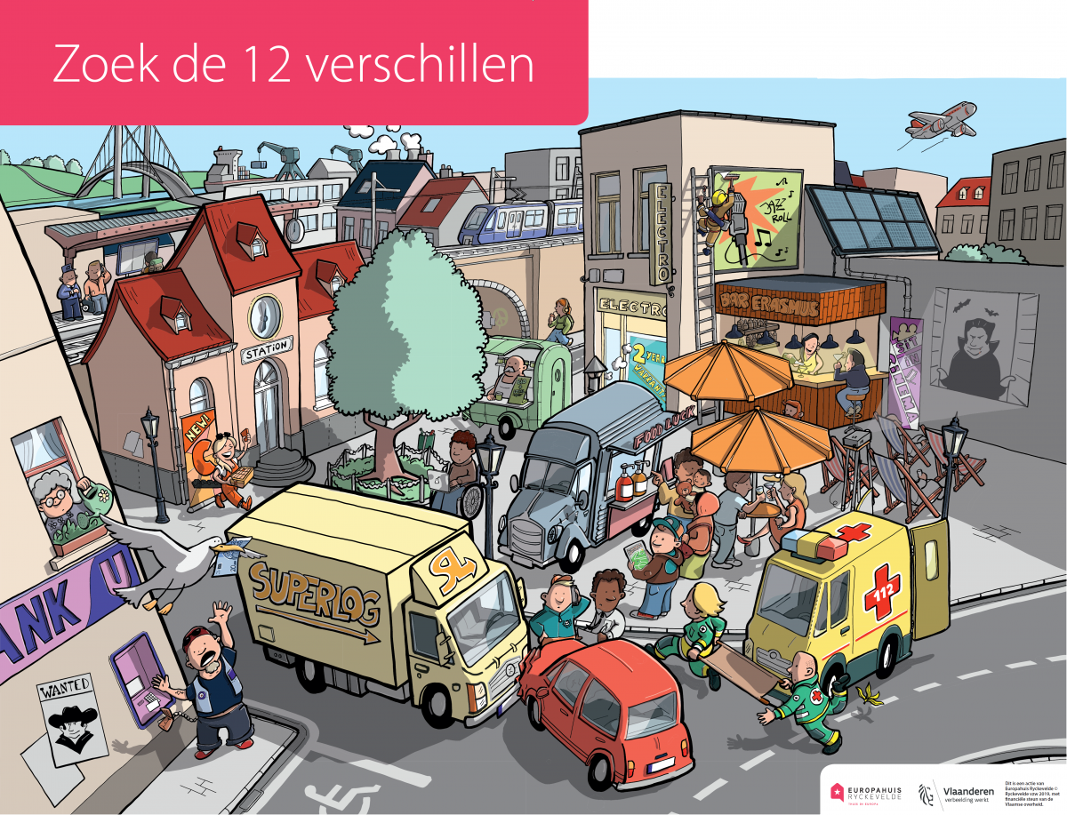
Zoek de 12 verschillen!
2
Zonder de EU
Met de EU

Slide 19
Zoek de 12 verschillen!
2

Slide 20
Veranderingen dankzij de EU
2

Slide 21
Wat doet
de EU?
2

Slide 22
Wie zit er in de EU?
Welke Europese landen zijn ‘lidstaat’?
3

Slide 23
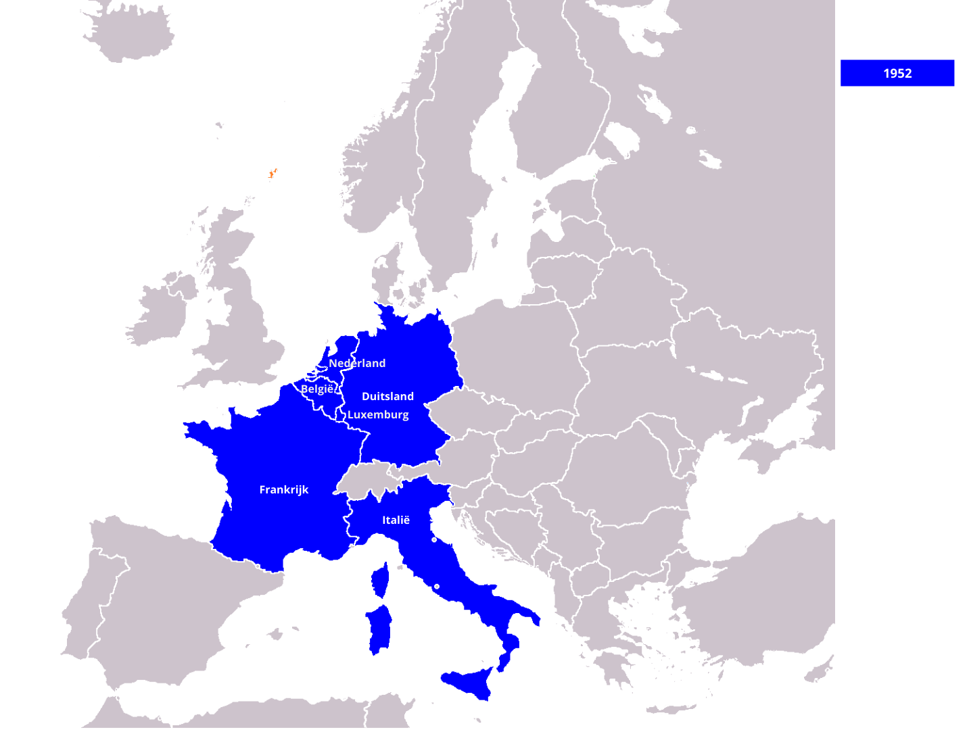
3
Van 6
naar 28
lidstaten

Slide 24
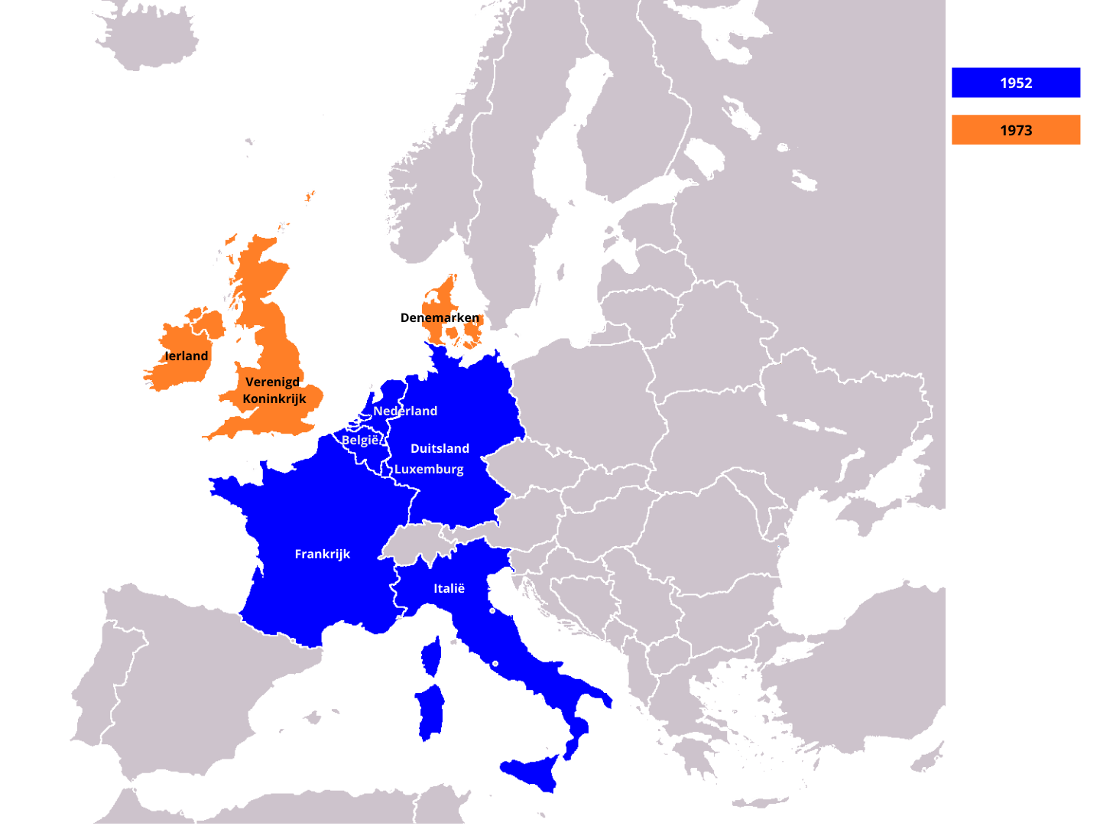
3
Van 6
naar 28
lidstaten

Slide 25
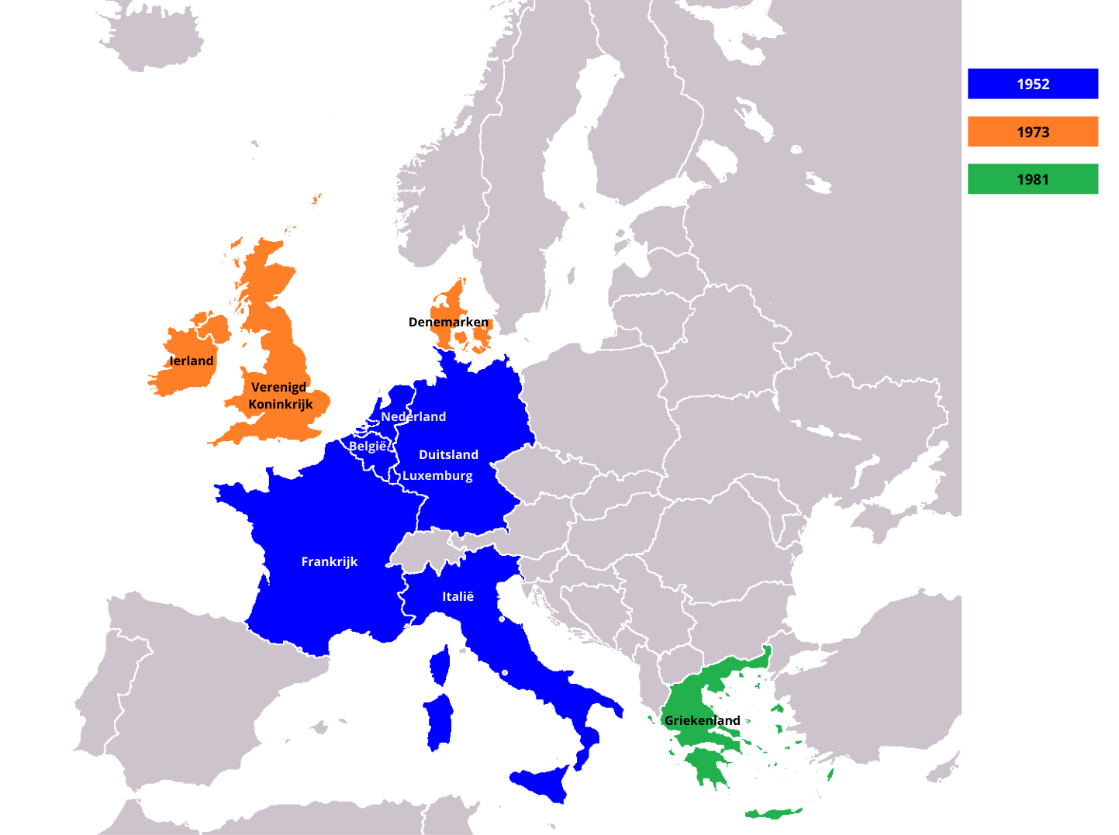
3
Van 6
naar 28
lidstaten

Slide 26
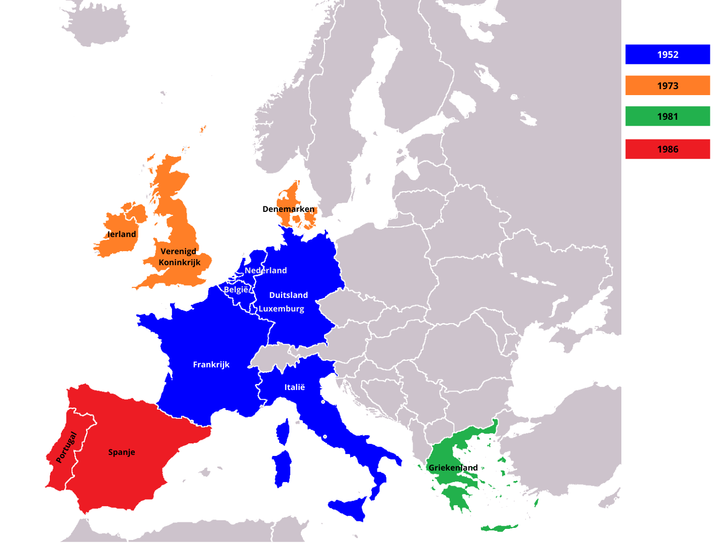
3
Van 6
naar 28
lidstaten

Slide 27
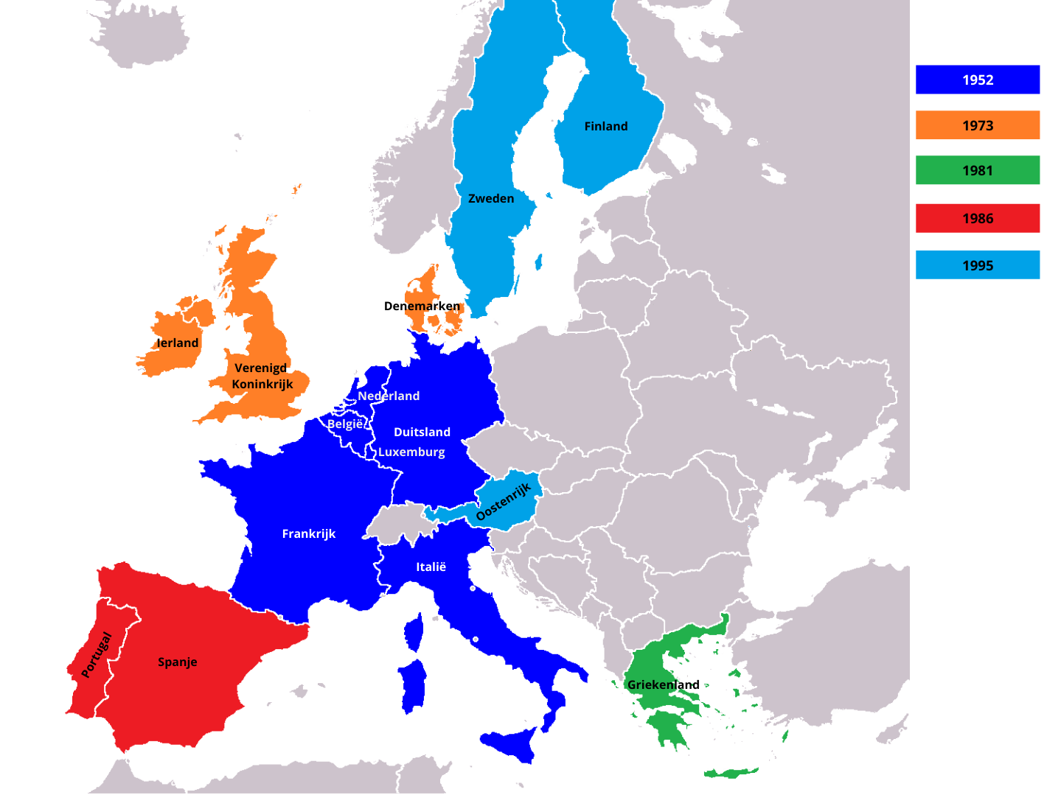
3
Van 6
naar 28
lidstaten

Slide 28
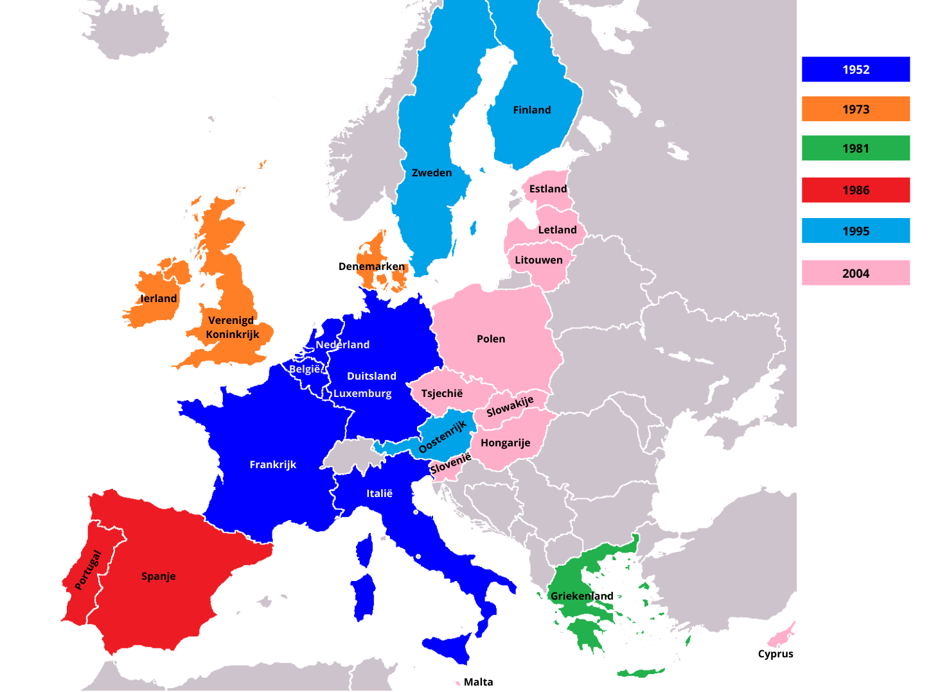
3
Van 6
naar 28
lidstaten

Slide 29
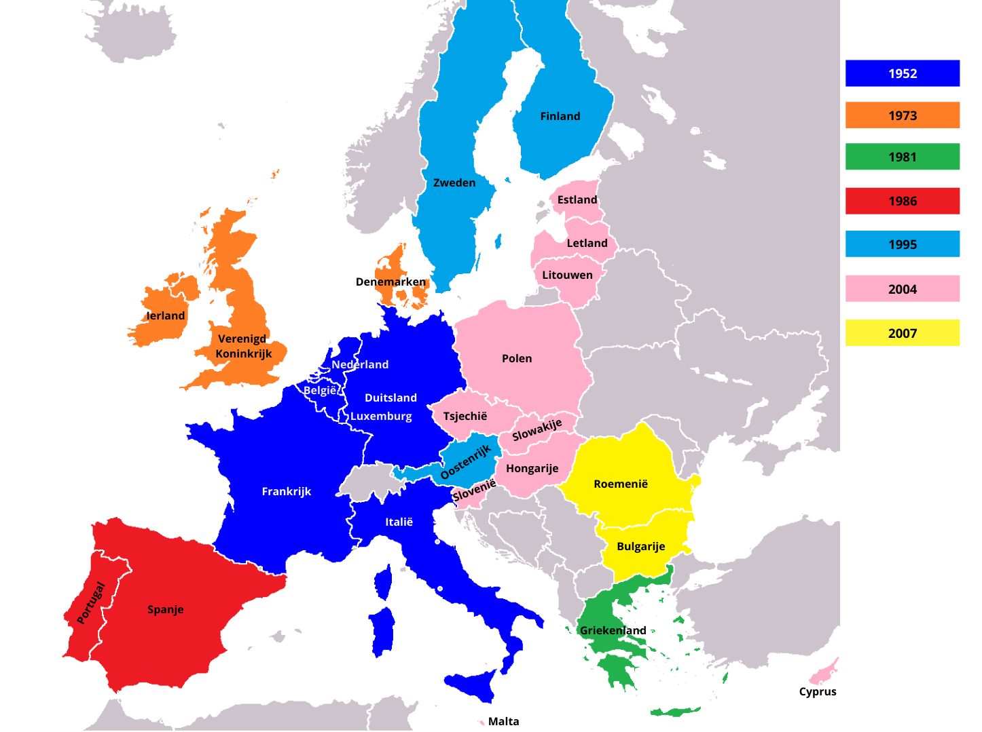
3
Van 6
naar 28
lidstaten

Slide 30
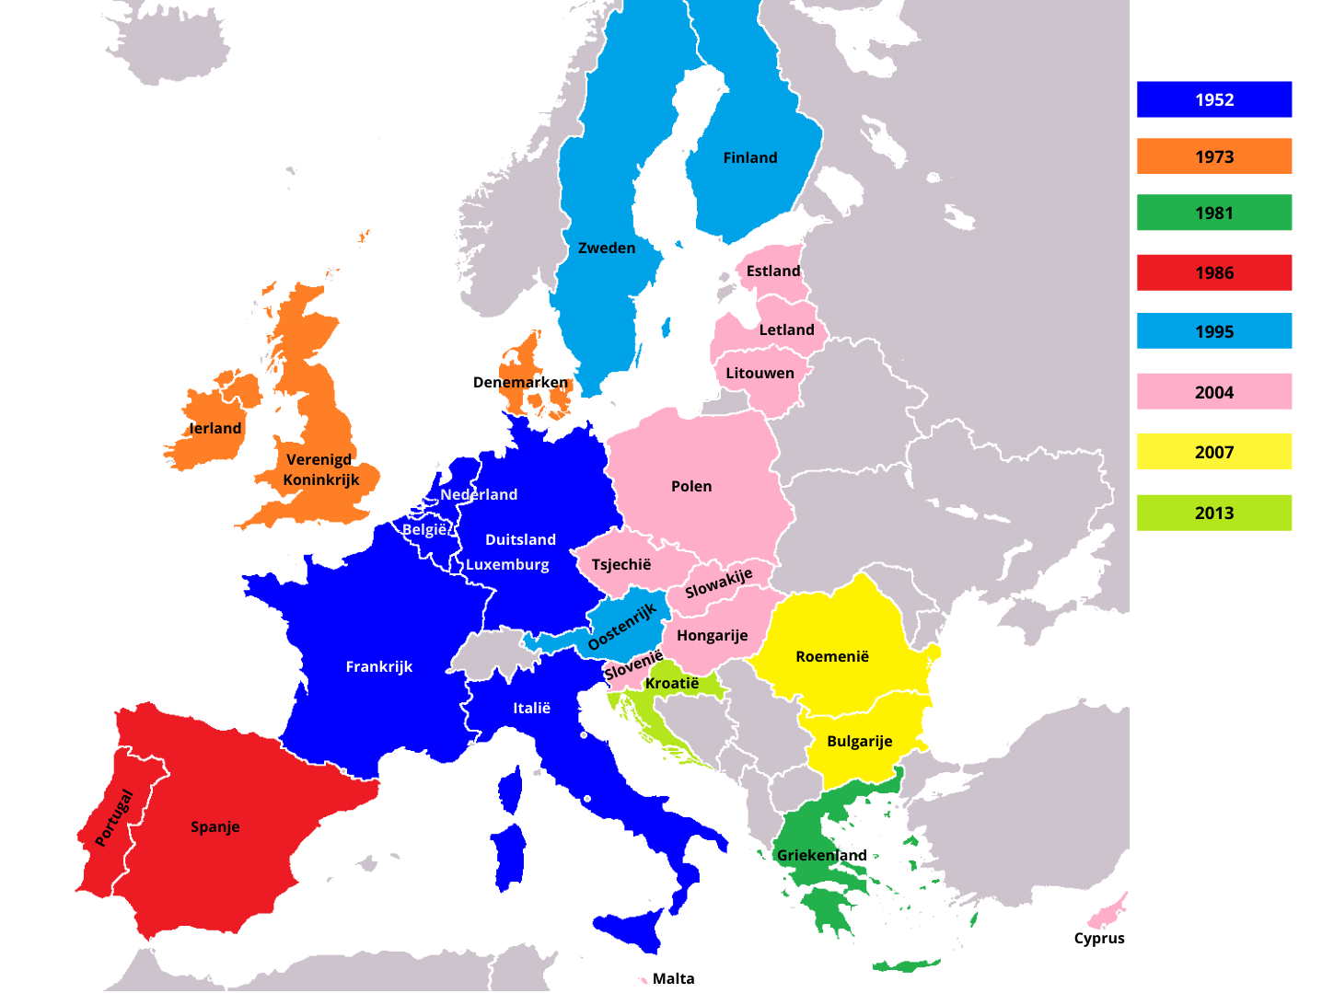
3
Van 6
naar 28
lidstaten

Slide 31
3
Van 28
naar 27
lidstaten

Slide 32
Hoeveel mensen wonen er in de EU?
3
> 445 miljoen!

Slide 33
3
Wie zit er in de EU?

Slide 34
Kleiner én groter
Een land is uit de EU gestapt,
maar nieuwe landen willen erbij
4

Slide 35
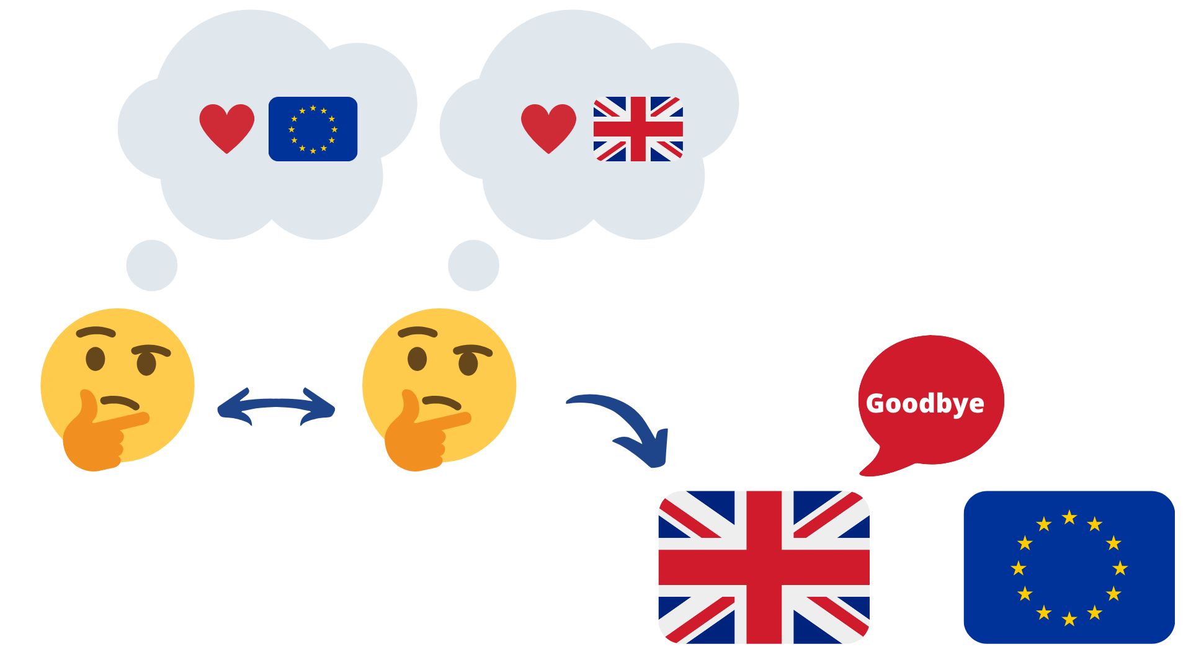
De EU werd kleiner:
4
“Brexit”…
48%
52%

Slide 36
Brexit
4
Wat verandert er door Brexit? Kan je een voorbeeld geven?

Slide 37
De EU wordt groter:
4
5 landen zijn kandidaat om erbij te komen
Servië
Turkije
Albanië
Noord-Macedonië
Montenegro
Wat moeten deze landen doen?

Slide 38
4
Kleiner
én
groter

Slide 39
Ministerraad!
Jullie zijn nu Europese ministers…
5

Slide 40
Zet je handtekening in het Verdrag!

Slide 41
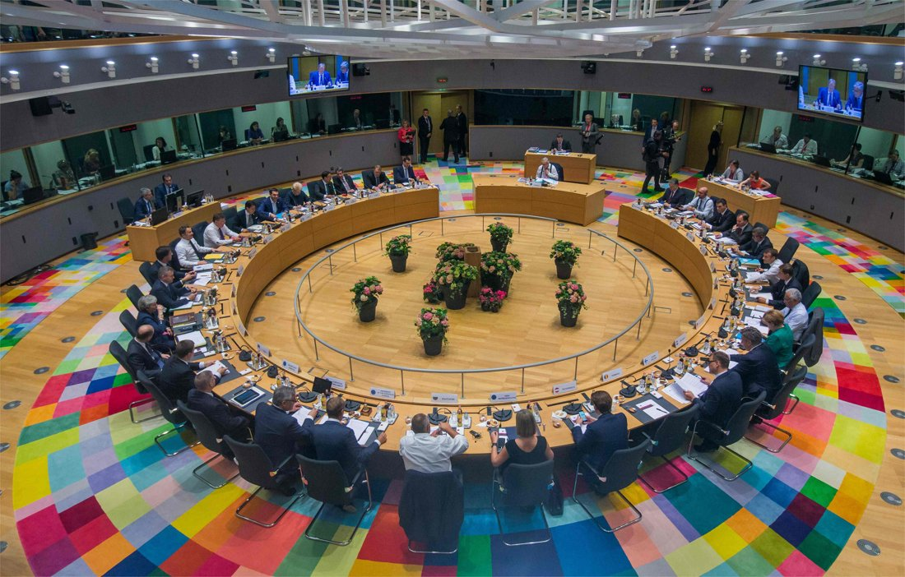
Europese ministerraad
5

Slide 42
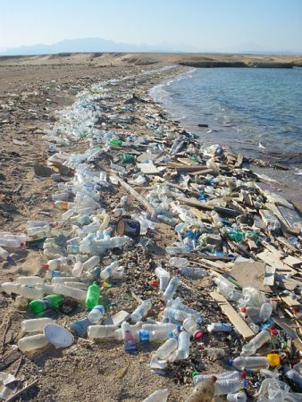
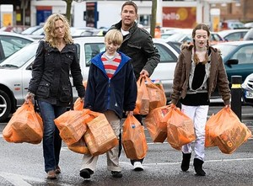
Raad van ministers voor milieu Wetsvoorstel van de Europese Commissie:
5
“In de hele Europese Unie moeten ​
plastic zakken verboden worden.”

Slide 43
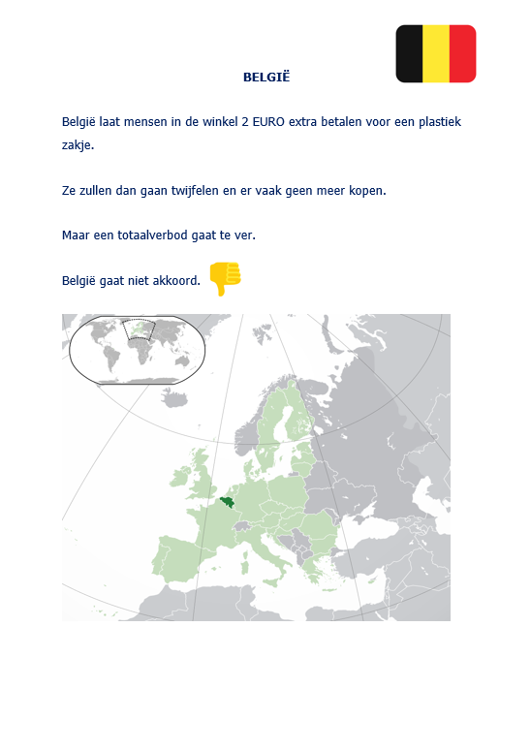
Nu ben jij minister van je land
Wil jouw land deze Europese wet?
5
Wat is de mening van je land?
Lees de tekst voor
terwijl iedereen luistert
Wordt de wet goedgekeurd of afgekeurd?

Slide 44
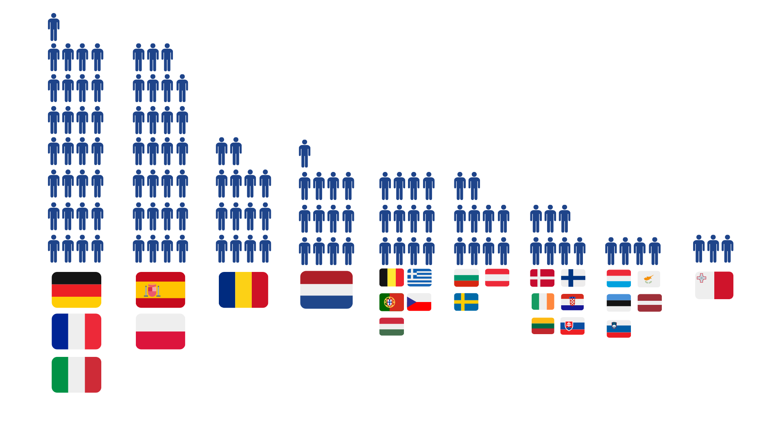
Stemgewicht Raad van ministers
5
29
27
14
13
12
10
7
4
3
https://www.consilium.europa.eu/nl/council-eu/voting-system/voting-calculator/

Slide 45
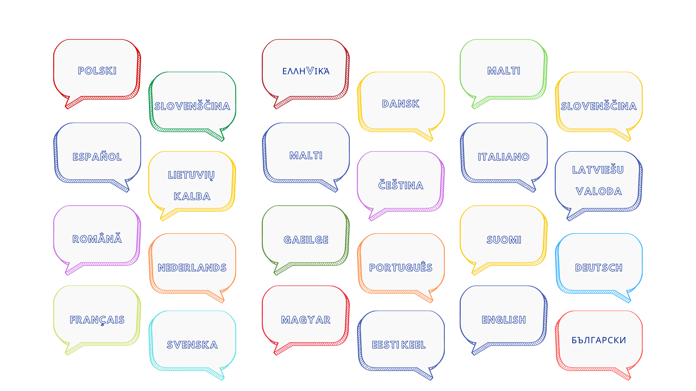
Welke talen worden hier gesproken?
5
3 werktalen: Engels, Frans & Duits

Slide 46
Hoe zeg je “hallo” in de taal van je land?
5

Slide 47
5
Ministerraad!

Slide 48
En je éigen mening?
We stemmen eens opnieuw…
6

Slide 49
Wat is je eigen mening?
6
“In de hele Europese Unie moeten plastic zakken verboden worden.”

Slide 50
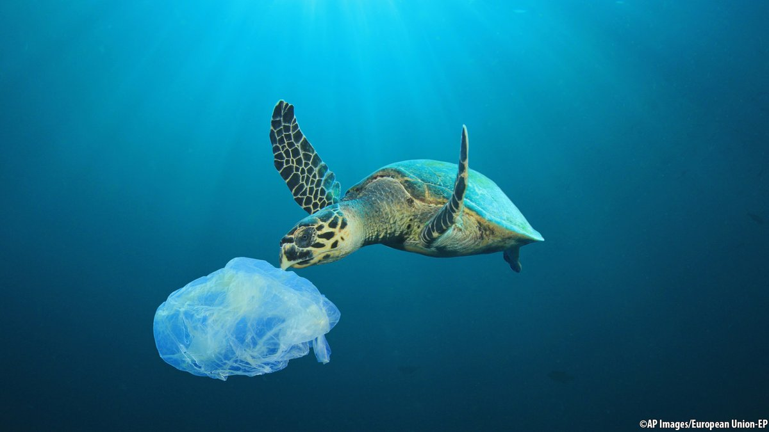
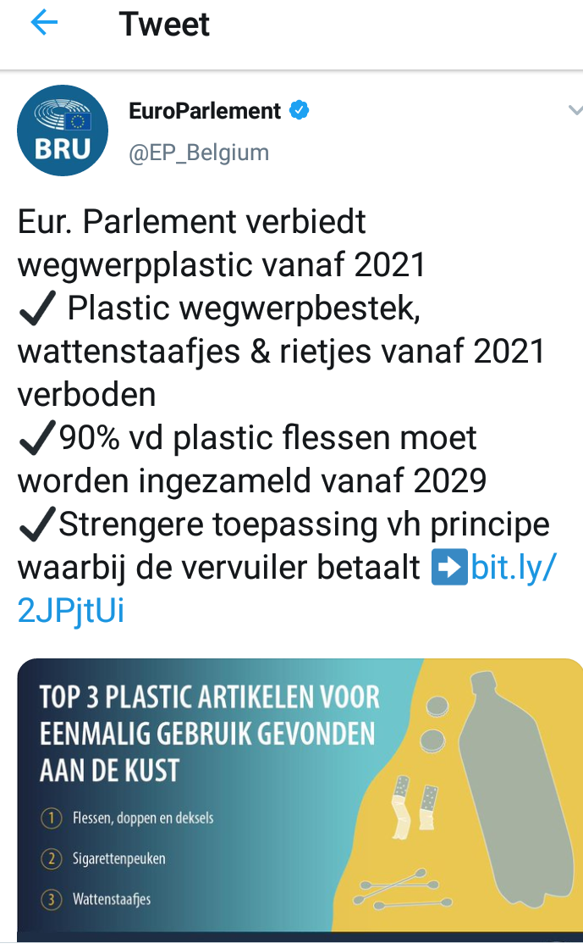
Wat heeft de EU in het echt beslist over plastic afval?
6

Slide 51
6
En je
éigen mening?

Slide 52
PAUZE
7

Slide 53
7
PAUZE

Slide 54
Symbolen
Hoe herken je de EU?
8

Slide 55
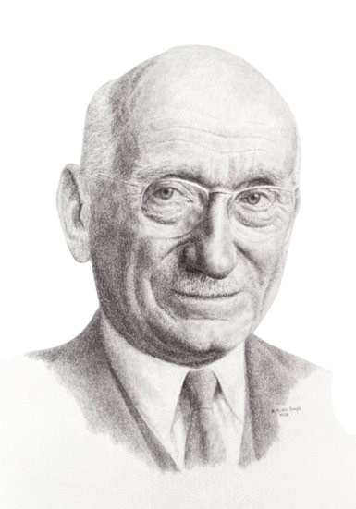
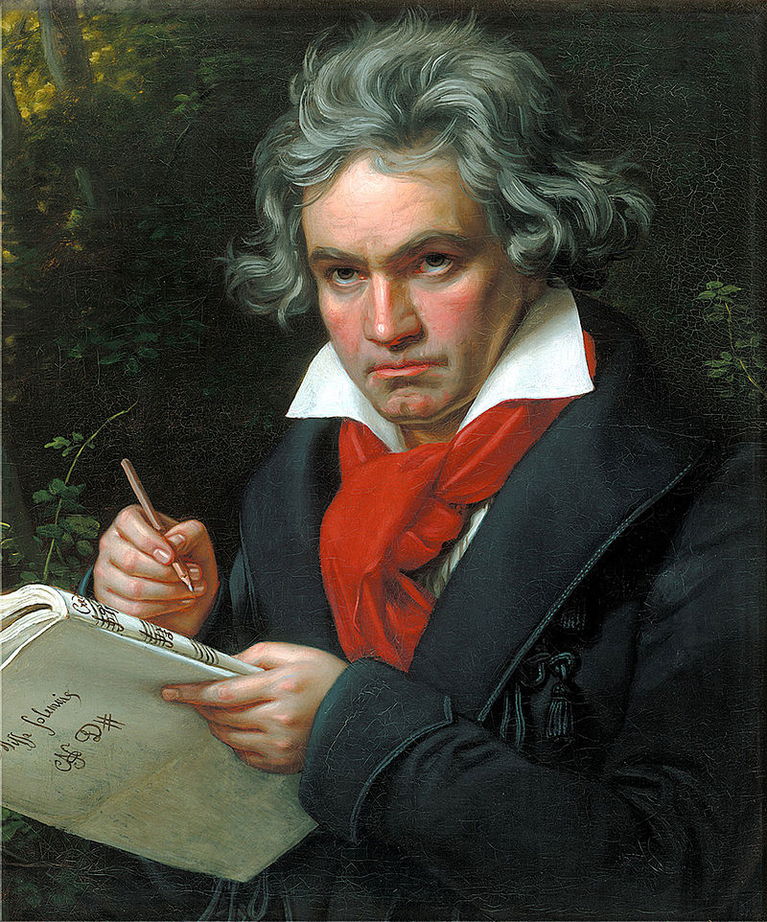
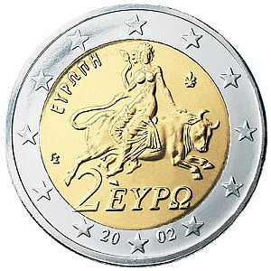
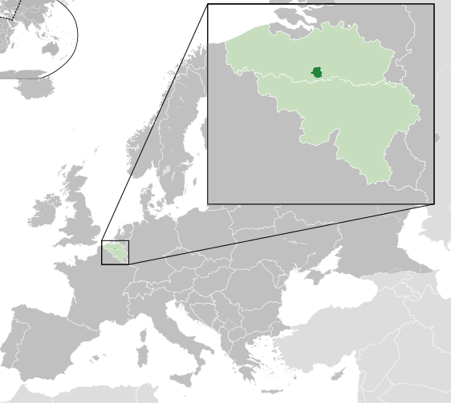
De Dag van Europa
vieren we op …
De sterren op de vlag
komen van …
Het Europese volkslied
heet …
9 mei
De oude Grieken, meer dan 2000 jaar geleden!
Ode aan de Vrede
En we betalen met ...
De “hoofdstad” van de EU is …
Brussel
De Griekse prinses ‘Europa’
De EURO

Slide 56
8
Symbolen

Slide 57
Hoe werkt de EU?
Wie maakt de Europese afspraken en de Europese wetten?
9

Slide 58
Even kijken in de ‘handleiding’ met de spelregels …
9
Het ‘VERDRAG’

Slide 59
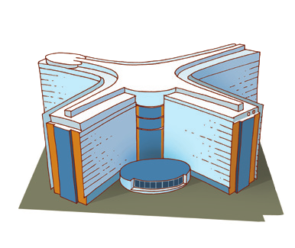
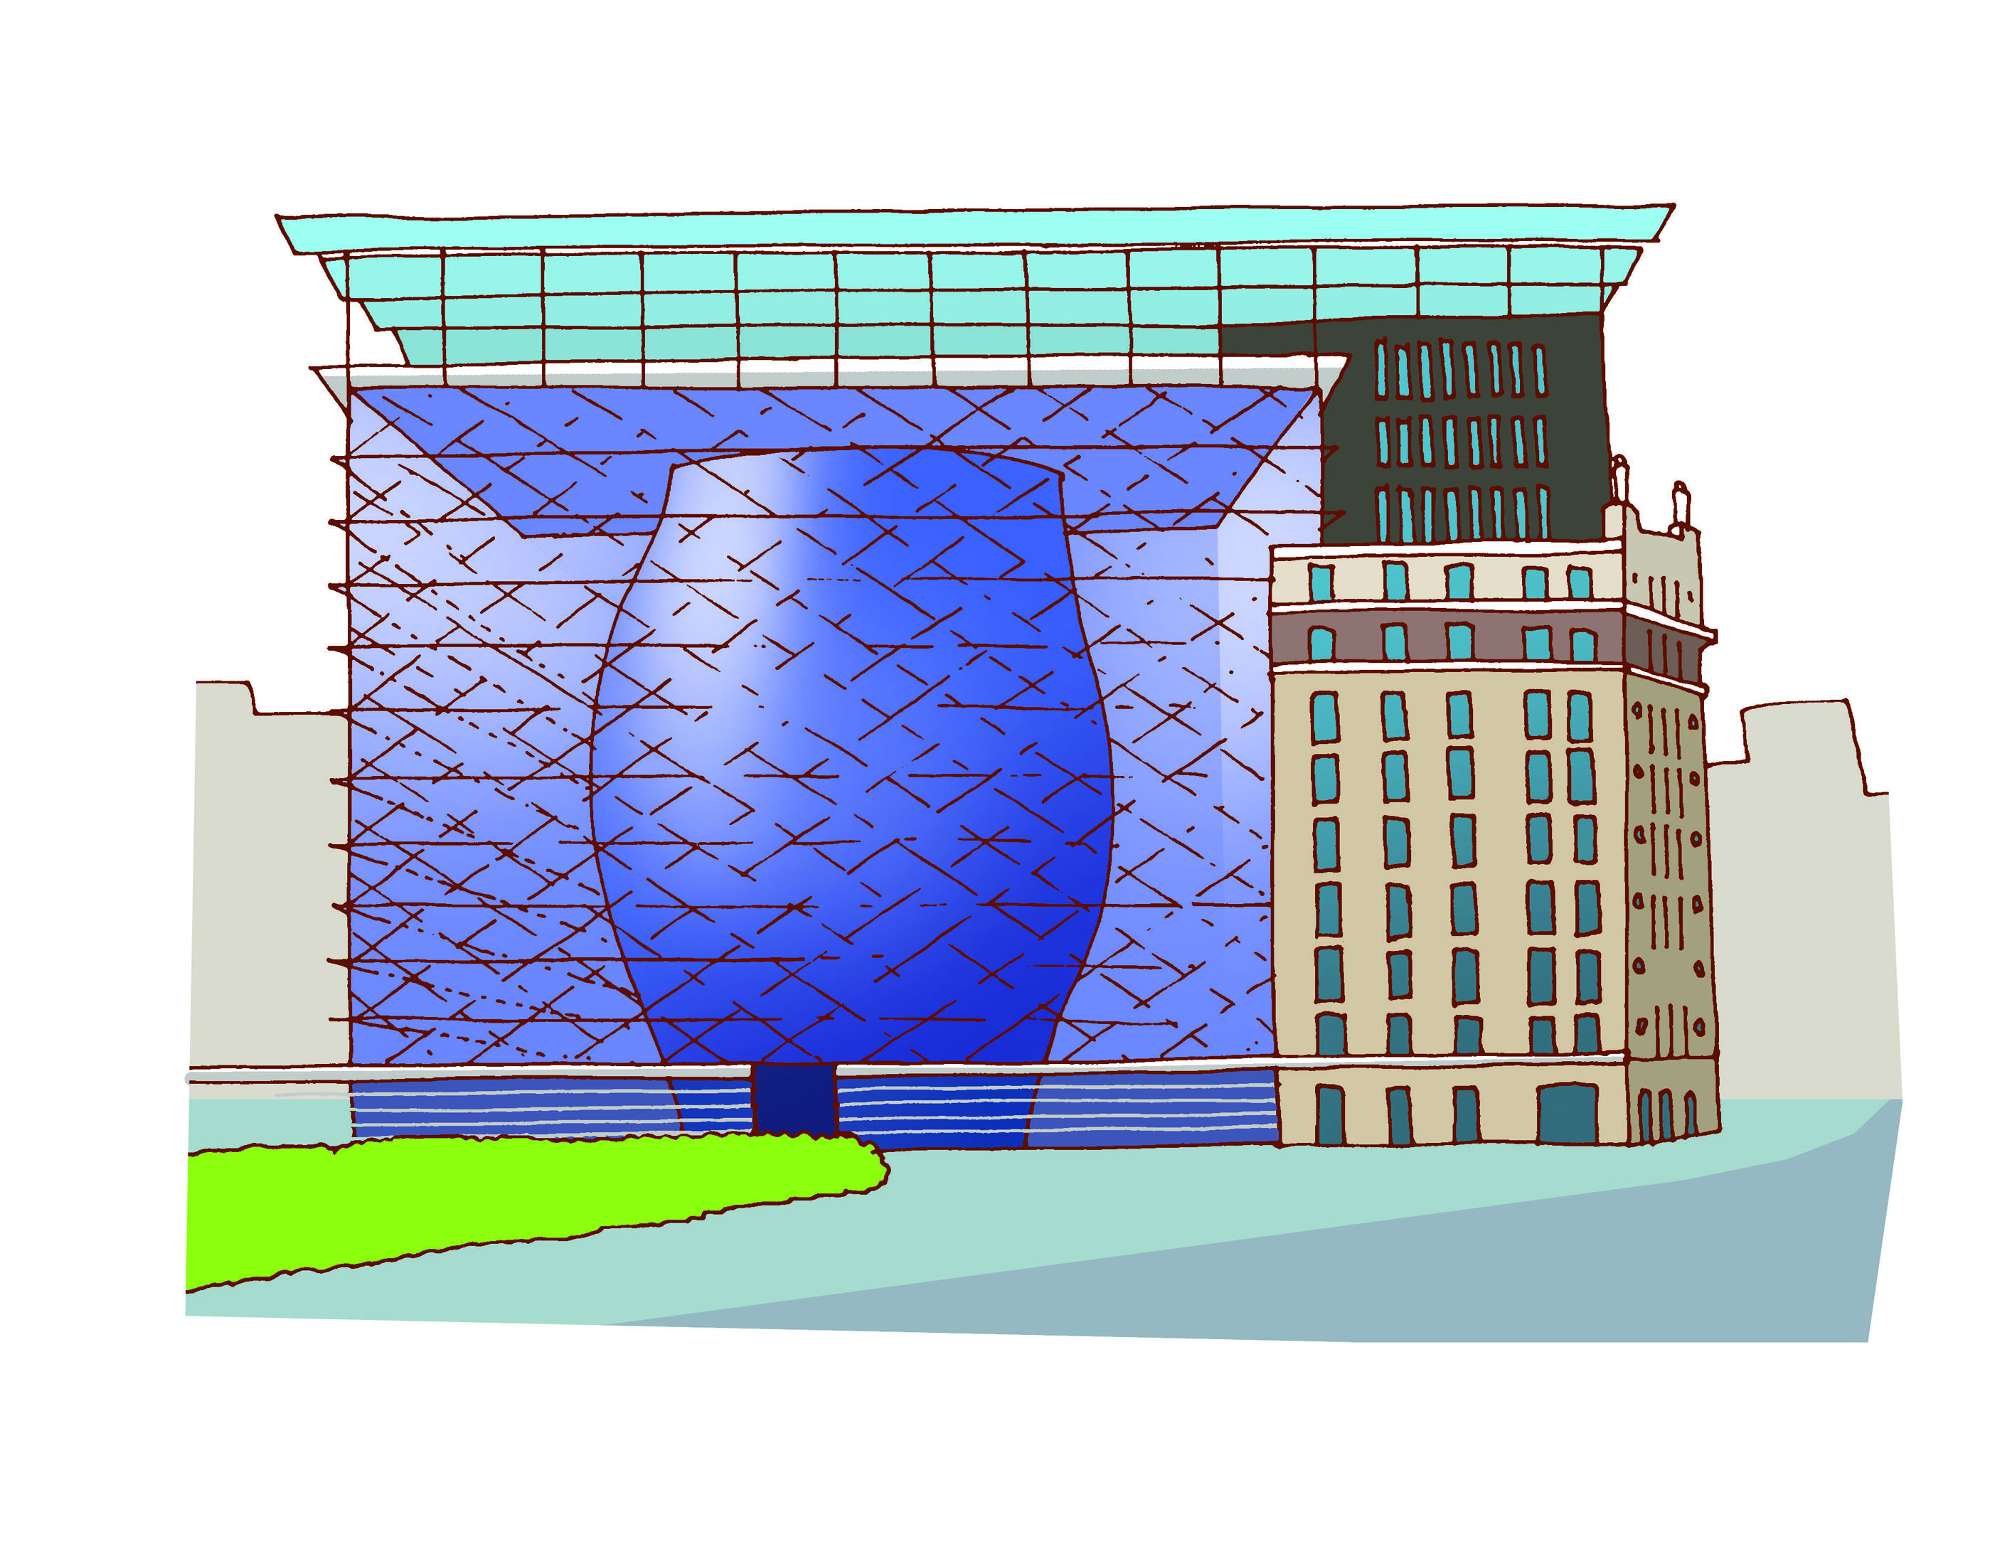
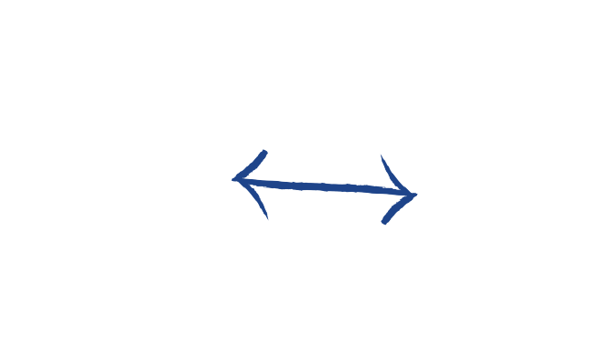
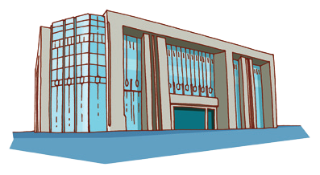
Hoe werkt de EU?
9
Dit is een Europees probleem
Oplossing
=
wetsvoorstel
Europese Commissie
Europese Top
Wat is de mening van de landen?
Wat is de
mening van de Europeanen?
Europees Parlement
Raad van Ministers
Europese wet

Slide 60
Hoe werkt de EU?
9
Dit is een Europees probleem
Oplossing
=
wetsvoorstel
Europese Commissie
Europese Top
Wat is de mening van de landen?
Wat is de
mening van de Europeanen?
Europees Parlement
Raad van Ministers
Europese wet

Slide 61
9
Voorbeeld

Slide 62
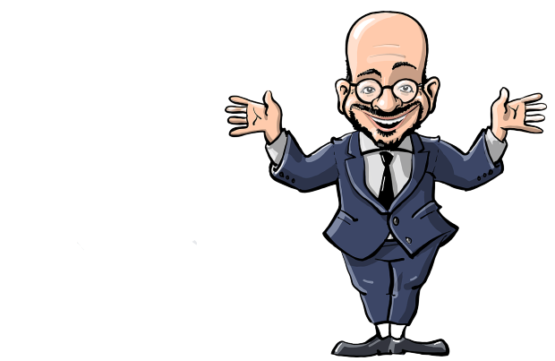
Wie is de Europese president?
9

Slide 63
9
Hoe werkt de EU?

Slide 64
Europees Parlement!
Jullie zijn nu Europese parlementsleden…
10

Slide 65
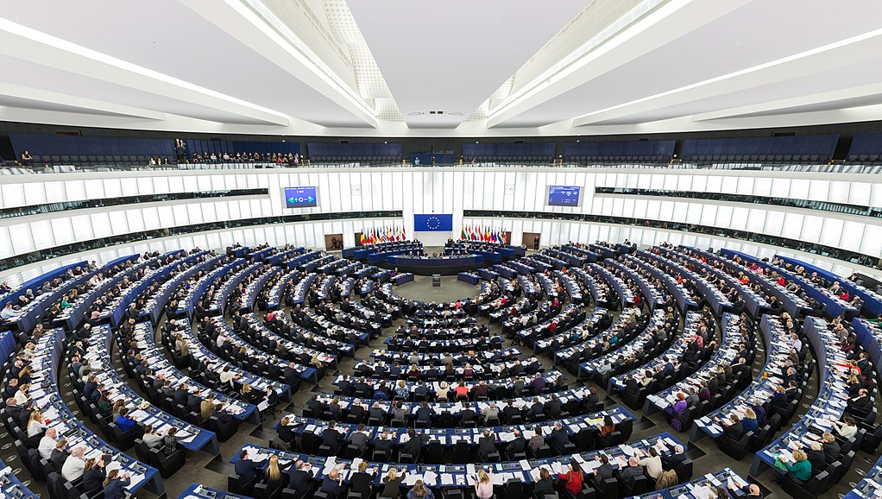
Het Europees Parlement
10

Slide 66
Wie kent er een politieke partij?
10

Slide 67
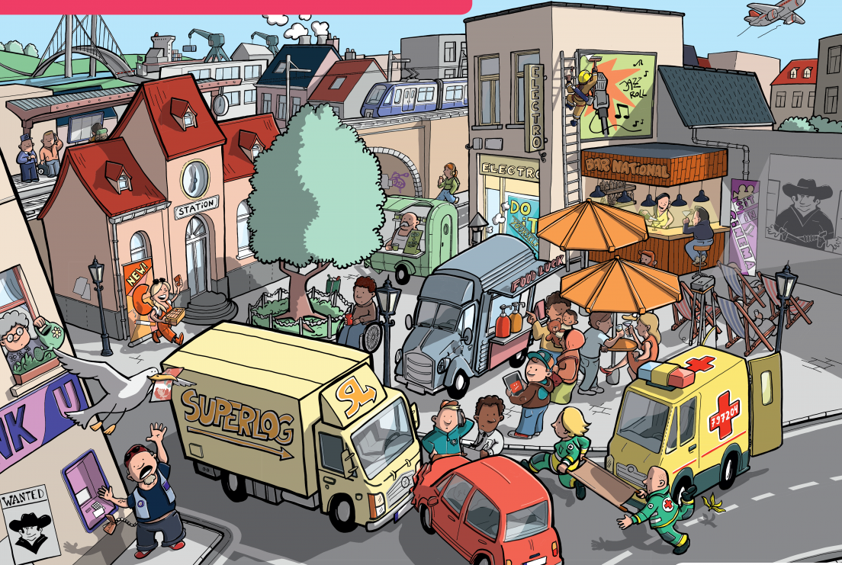
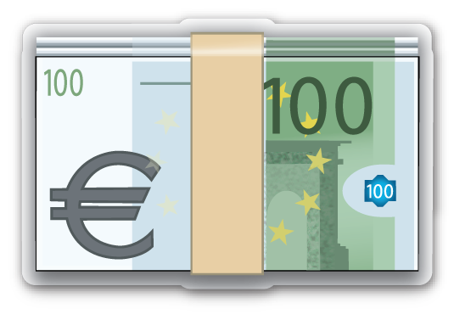
Wat doet het Europees Parlement?
10

Slide 68
De EU heeft inkomsten en doet uitgaven
10

Slide 69
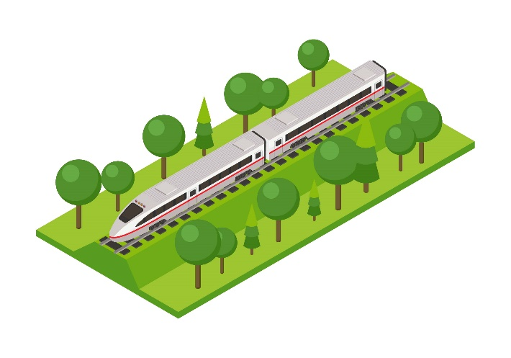
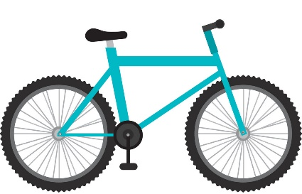
Landbouw
Transport
🌍
Milieu
Jongeren
Vluchtelingen

Slide 70
Hoe gaan jullie het geld van de EU verdelen?
10

Slide 71
Hoe verdelen jullie als Europese parlementsleden
het geld en waarom?
10
Maak je eigen verdeling
Kies je woordvoerder(s)=> max 2
Hoeveel? Waarom?
Wat moet men met dat geld doén?
Uitleg woordvoerder(s)
Kort debat: vraag & reactie

Slide 72
10
Europees Parlement

Slide 73
Heb je nog een vraag over Europa?

Slide 74
Europese quiz!
Zijn jullie EUropa Xperts geworden?
11

Slide 75
Vraag 1
11
€ 5: Waarvoor staat de afkorting EGKS?
Tip: denk aan de grondstoffen waarmee wapens
gemaakt werden in de 2de Wereldoorlog

Slide 76
Vraag 2
11
€ 10: Hoe noemt men de handleiding met de spelregels?
tip: Het V……

Slide 77
Vraag 3
11
€ 20: Welk land zit niét bij de Europese Unie?
A, B, C of D?
A Griekenland
B Noorwegen
C Kroatië
D Bulgarije

Slide 78
Vraag 4
11
€ 50: Turkije wil bij de EU komen. Dat is een kandidaat. Ken je zo nog één kandidaat-lidstaat?
tip: S…..
N….-M……..
M………
A……

Slide 79
Vraag 5
11
€ 100: De werking van de EU
Wie heeft welke taak?
Bekijk de volgende afbeelding goed.
Daarna volgt de vraag…

Slide 80
9
Dit is een Europees probleem
Oplossing
=
wetsvoorstel
Europese Commissie
Europese Top
Wat is de mening van de landen?
Wat is de
mening van de Europeanen?
Europees Parlement
Raad van Ministers
Europese wet

Slide 81
Vraag 5
11
€ 100: Welke organisatie bedenkt de oplossing? (wetsvoorstel)
A, B, C of D?
A Europese Top
B Raad van Ministers
C Europese Commissie
D Europees Parlement

Slide 82
Vraag 6
11
€ 200: Wat doet de Europese Unie? Geef 2 voorbeelden.

Slide 83
Vraag 7
11
€ 500: Wanneer vieren we de Dag van Europa?

Slide 84
Europese
quiz
11

Slide 85
Een cadeautje…
Gefeliciteerd!! Jullie zijn nu echte EUropa Xperts! ☺

